Slide 1
第15章 XML基础与应用
XML是eXtensible Markup Language（可扩展标记语言）的缩写，是ActionScript 3.0所使用的一种表示结构化信息的标准方法。XML以标签形式对数据进行分类，以使其更易于读取、访问以及处理。XML常用于数据为基础的应用程序，聚合内容（RSS feeds）等。
XML的优点在于存取灵活，不需特殊的运行环境和语言驱动，便于学习。缺点则在于保密（安全）性很差，同时也无法处理大量数据。

Slide 2
15.1 创建XML内容
通过ActionScript 3.0的XML类可以轻松创建XML对象，其中最简单的方法是直接使用标签创建XML对象，如下列代码。
var xml:XML = <author>
<name>horidream</name>
<age>35</age>
<gender>male</gender>
<title>GM</title>
</author>;

Slide 3
15.1 创建XML内容
另外，也可以使用构造函数创建XML对象，以下代码所产生的XML对象是一样的。
var xml:XML = new XML(<author/>);
xml.name = "horidream";
xml.age = 35;
xml.gender = "male";
xml.title = "GM";

Slide 4
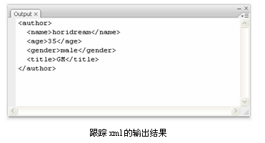
15.1 创建XML内容
如使用trace（xml）跟踪xml的值可在输出面板得到图15.1的输出结果如下图所示。

Slide 5
15.2 访问XML对象
XML对象模型是一个对象集，可以使用这个对象集来访问或处理存储在XML文档中的数据。XML文档呈树结构，树上的每一个元素是一个节点，具有不同属性和方法的对象代表了树和它的节点，每个节点包含文档中的实际数据。

Slide 6
15.2.1 访问XML元素
通常，一组XML数据被称为“XML文档”，XML文档中的每个单个项目被称为“元素”，元素是开始标签和结束标签之间包含的内容（元素也可以包含元素）。有时，XML元素也被称为“节点”。

Slide 7
15.2.1 访问XML元素
访问XML对象的元素同样可以使用点语法。这与ActionScript 3.0的结构是一致的，如XML对象xml，代码如下。
var xml:XML = <author>
<name>horidream</name>
<age>35</age>
<gender>male</gender>
<title>GM</title>
</author>;
要访问name元素，只需使用xml.name即可：
trace(xml.name);
//输出结果：horidream

Slide 8
15.2.2 属性的添加与访问
在XML的标签结构中，允许使用属性值（attribute），如下列代码。
var xml:XML =
<book title="Learning ActionScript 3.0">
<author>Derry Mathew</author>
<pages>552</pages>
</book>;
中的title便是book的属性值。
为XML对象添加属性时也使用点语法，不过在属性名称前要加“@”号。
xml.@price = "$39.9";

Slide 9
15.2.2 属性的添加与访问
以上代码为xml的第一个book元素添加了一个price属性值，其值为“$39.9”。添加属性后xml变为如下形式。
<book title="Learning ActionScript 3.0" price="$39.9">
<author>Derry Mathew</author>
<pages>552</pages>
</book>
注意XML对象除属性title外，也增加了属性price。
访问这个属性的方法与添加时一样。
trace(xml.@price);
//输出：$39.9

Slide 10
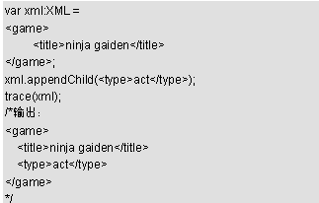
15.2.3 插入元素
XML对象可以使用以下方法插入元素。
appendChild：将元素添加到XML对象末尾，代码如下。

Slide 11
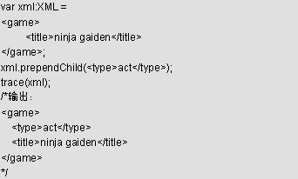
15.2.3 插入元素
prependChild：与appendChild方法刚好相反，将元素添加到XML对象的开头，代码如下。

Slide 12
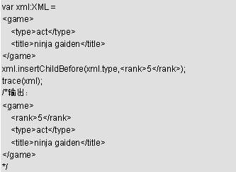
15.2.3 插入元素
insertChildBefore：将元素插入到指定child之前，代码如下。

Slide 13
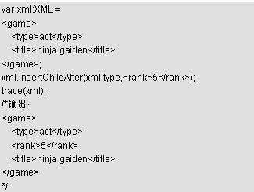
15.2.3 插入元素
insertChildAfter：将元素插入到指定child之后，代码如下。
通过以上4个插入方法，可以将元素插入到任何指定位置。

Slide 14
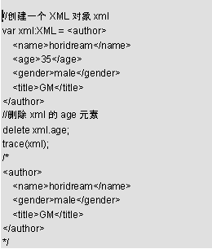
15.2.4 删除元素、属性或字符节点
XML对象可以使用delete关键字删除指定的元素或属性，语法为：
delete 元素或属性名;
例如下例将age元素由XML对象中删除出去，代码如下。

Slide 15
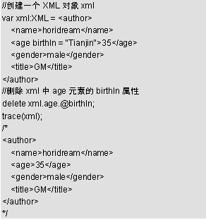
15.2.4 删除元素、属性或字符节点
以下代码则可将age元素的属性birthIn删除。

Slide 16
15.2.5 访问后代元素
XML对象使用点语法可以精确地访问，同时也允许使用“..”（双点）访问不限定层级的后代元素（包括子元素、孙元素，一直推导下去）。
一个元素的子集xml.son.grandson.grand-grandson可以直接用xml..grand-grandson来访问。

Slide 17
15.3.1 加载后访问XML对象
在ActionScript 3.0中，使用Loader对象加载显示对象，使用URLLoader对象以文本、二进制数据或 URL 编码变量的形式从URL下载数据。URLLoader是下载XML文件的常用方法。其语法如下。
var urlLoader:URLLoader = new URLLoader();
urlLoader.load(new URLRequest(文件地址));
与Loader类相似，加载文件的过程中要注意侦听加载进度，当加载完成时才能够正常使用加载的外部文件信息，代码如下。
urlLoader.addEventListener(Event.COMPLETE,fileLoaded);
function fileLoaded(e:Event):void{
//可以使用下载的文件信息了
}

Slide 18
15.3.2 访问XML文件注释和处理指令
在XML文档结构中，使用“<!--”号开始，“-->”结束，封闭注释语句，如下列代码。
<!-- generator="Horidream" -->
XML类中的comments方法可以访问这个标签，不过要提前使用表态属性设置XML对象不忽略注释，代码如下。
XML.ignoreComments = false;

Slide 19
15.3.2 访问XML文件注释和处理指令
与之类似的，另一个标签以“<?”开始，“?>”结束，这个标签结构被称为“处理指令”（processing instruction），它一般用来指示浏览器的执行特定操作，如下列代码。
<?xml-stylesheet href="myCSS.css" type="text/css" ?>
这段处理指令会告诉浏览器加载myCSS.css格式文件。同样的，ActionScript只有在事先声明处理指令不被忽略时才可以取得其值。设置不忽略处理指令的代码如下。
XML.ignoreProcessingInstructions = false;

Slide 20
15.4 XMLList类
XMLList类是一个包括多个XML元素的集合。它可以看成是由多个并列的、相同标签的XML元素组成的数组。当XMLList的元素只有一个时，它等价于XML对象，可以直接使用XML类中的方法或属性。

Slide 21
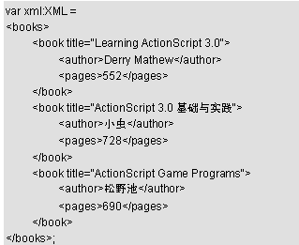
15.4 XMLList类
XMLList和XML对象并非包含与被包含的关系。它们常常是你中有我，我中有你，例如前面的实例代码。

Slide 22
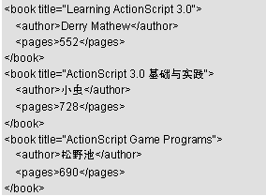
15.4 XMLList类
xml是一个XML对象，但xml.book是一个XMLList对象，在这一层结构中XML包含XMLList。xml.book的代码如下。

Slide 23

15.4 XMLList类
xml.book是一个XMLList对象，它包含三个结构为<book>…</book>的元素。再向下推导，xml.book[0]又是一个XML对象，在这一层结构中XMLList包含XML。xml.book[0]的值如下。
由此可见，XML和XMLList之间的关系只与自身结构有关。

Slide 24
15.4.1 访问XMLList对象
XMLList的很多方法都是用于处理其所包含的所有元素的。例如，attribute方法用于对各元素（XML对象）使用XML类的attribute方法，再将结果组织成XMLList对象。

Slide 25
15.4.2 处理XML的E4X方法
ECMAScript for XML（简称为E4X）中的相关规定规范了处理XML数据的类和功能，其方法可以按照ActionScript的代码习惯使用，如访问子对象的点运算符“.”。
在前面介绍XMLList时，已经介绍了使用点语法和类比数组的概念理解XML和XMLList对象（这些都是E4X实现的目的）。事实上，E4X还可以实现更为方便的查找和访问。

Slide 26
15.4.3 遍历XMLList对象
与数组类似，XMLList可以使用for each…in结构进行遍历。

Slide 27
15.5.1 RSS阅读
RSS(Really Simple Syndication)是一种描述和同步网站内容的格式，是目前使用最广泛的XML应用。RSS技术使每个人都成为潜在的信息提供者，当发布一个RSS文件后，这个RSS Feed中的信息便可以直接被其他站点调用。

Slide 28
15.5.2 RSS抓取类
当在一个复杂的ActionScript程序中需要反复使用RSS阅读功能时，可以考虑建立RSS抓取类，方便进行代码重用。
一般涉及自定义需反馈下载进度，但又非显示对象的类，可以EventDispatcher为基类。

